Slide 1
РОССИЙСКИЙ УНИВЕРСИТЕТ ДРУЖБЫ НАРОДОВ
Факультет физико-математических и естественных наук
Кафедра прикладной информатики и теории вероятностей
ЛАБОРАТОРНАЯ РАБОТА №1
дисциплина: Операционные системы
Студент: Лебедева Алёна
Группа:НБИбд-02-21
Ст. билет №:1032212267
Москва
2021 г.

Slide 2
Цель работы:
Целью данной работы является приобретение практических навыков установки операционной системы на виртуальную машину, настройки минимально необходимых для дальнейшей работы сервисов

Slide 3
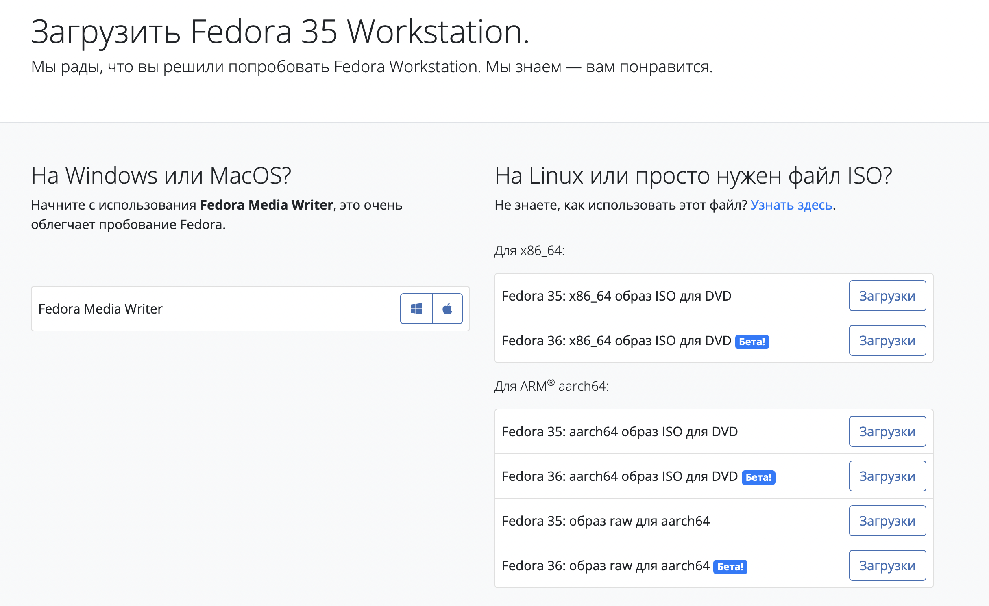
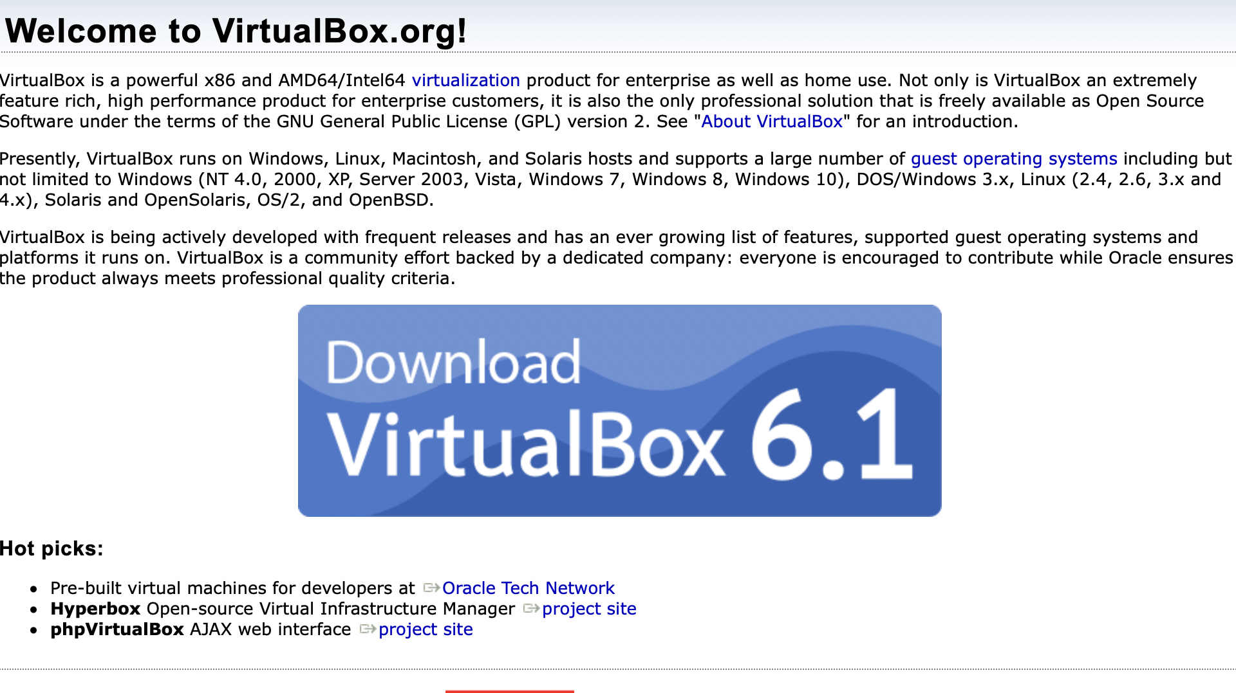
Скачиваем и устанавливаем VirtualBox, которая необходима для запуска виртуальных машин, и дистрибутив Linux Fedora-35

Slide 4
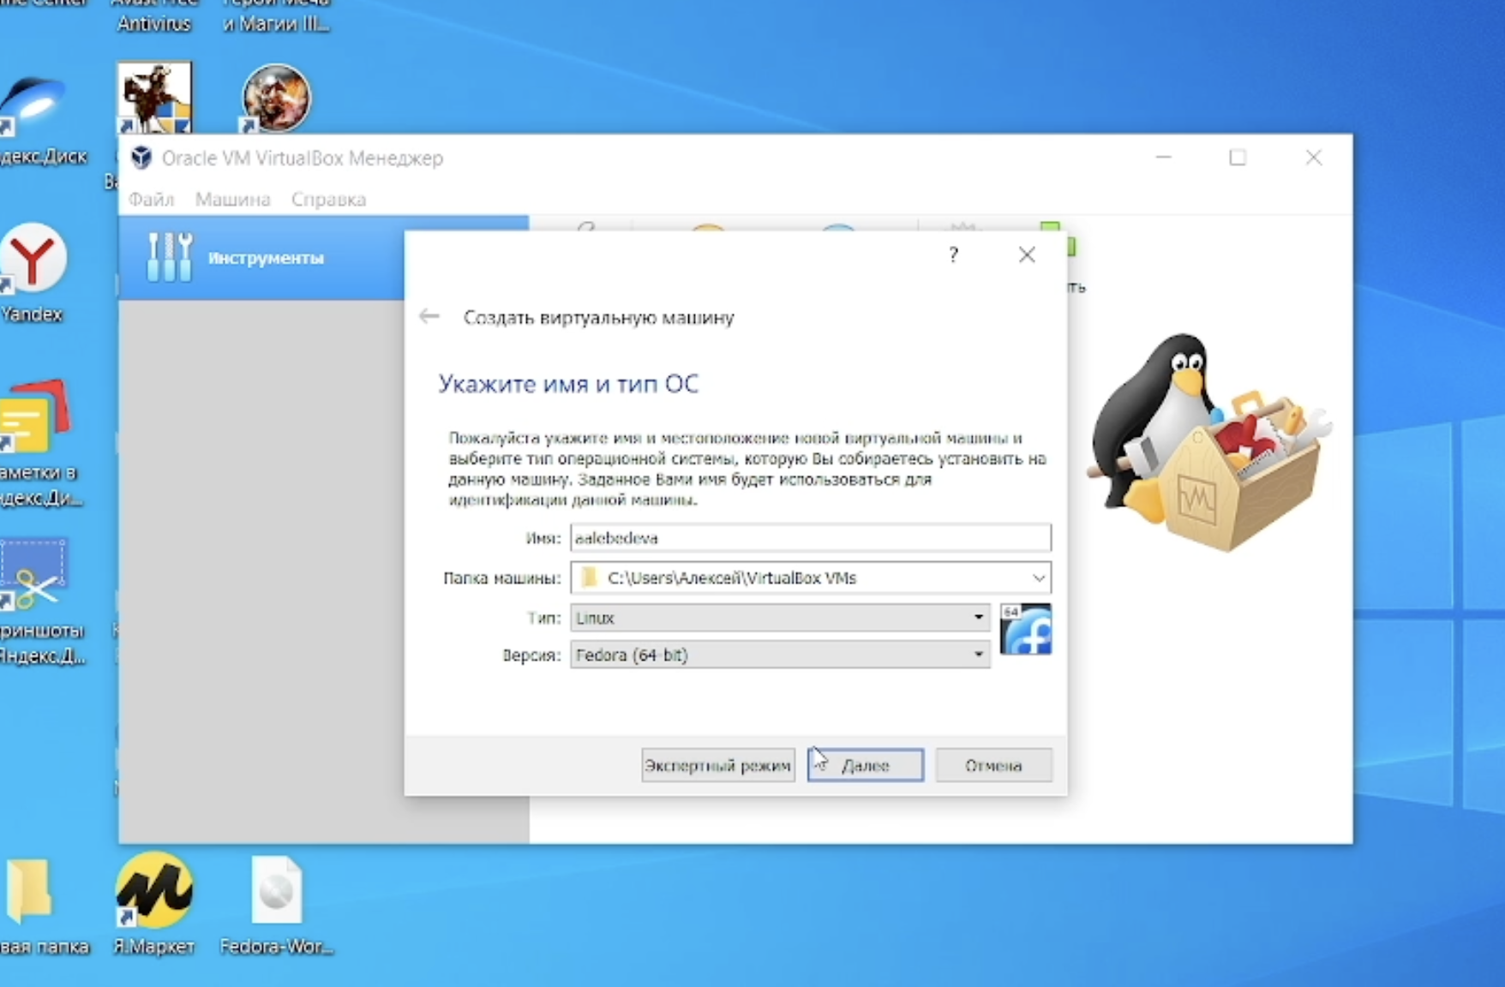
Запускаем виртуальную машину. Затем переходим к созданию новой виртуальной машины. Для этого в VirtualBox мы выбираем Машина – Создать

Slide 5
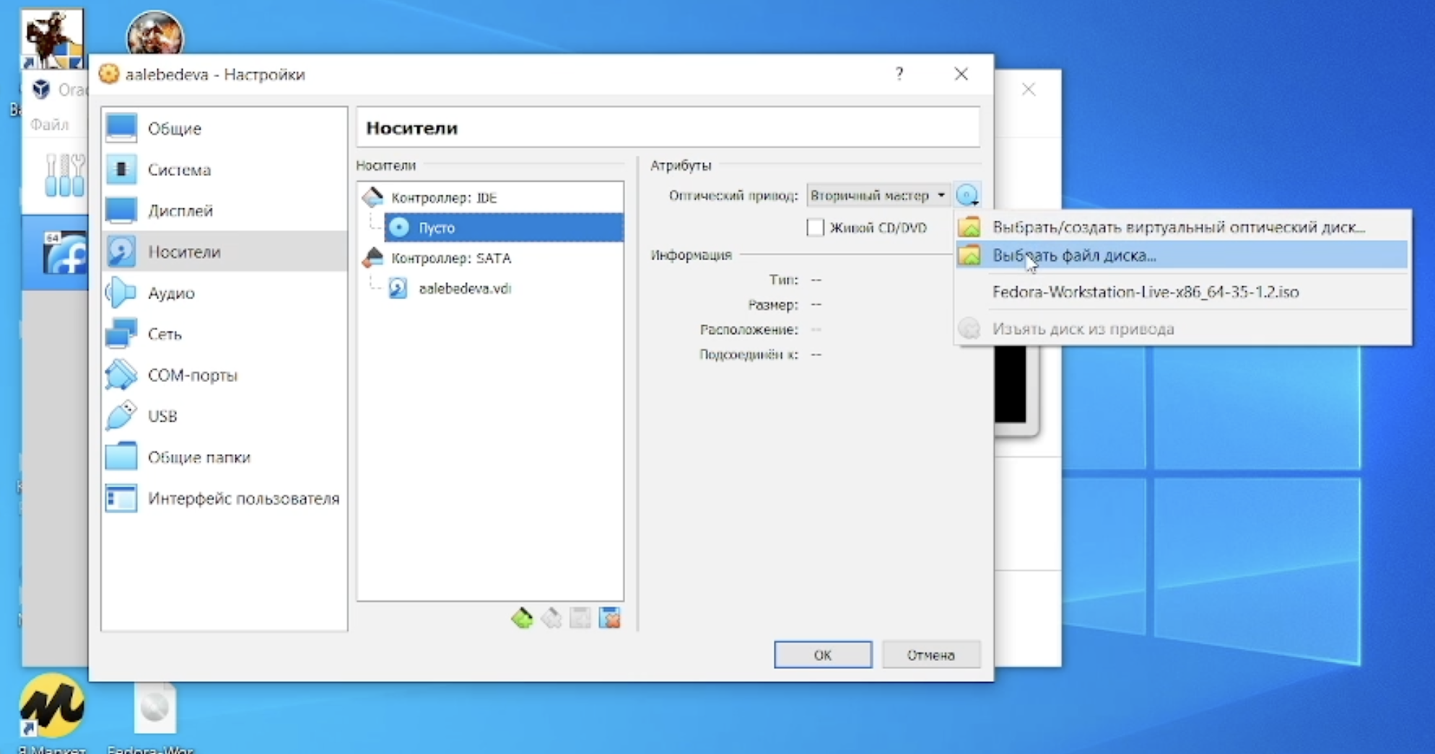
Заходим в Свойства - Носители в виртуальной машине и добавляем новый привод оптических дисков. Выбираем образ, который мы ранее скачали на наш компьютер

Slide 6
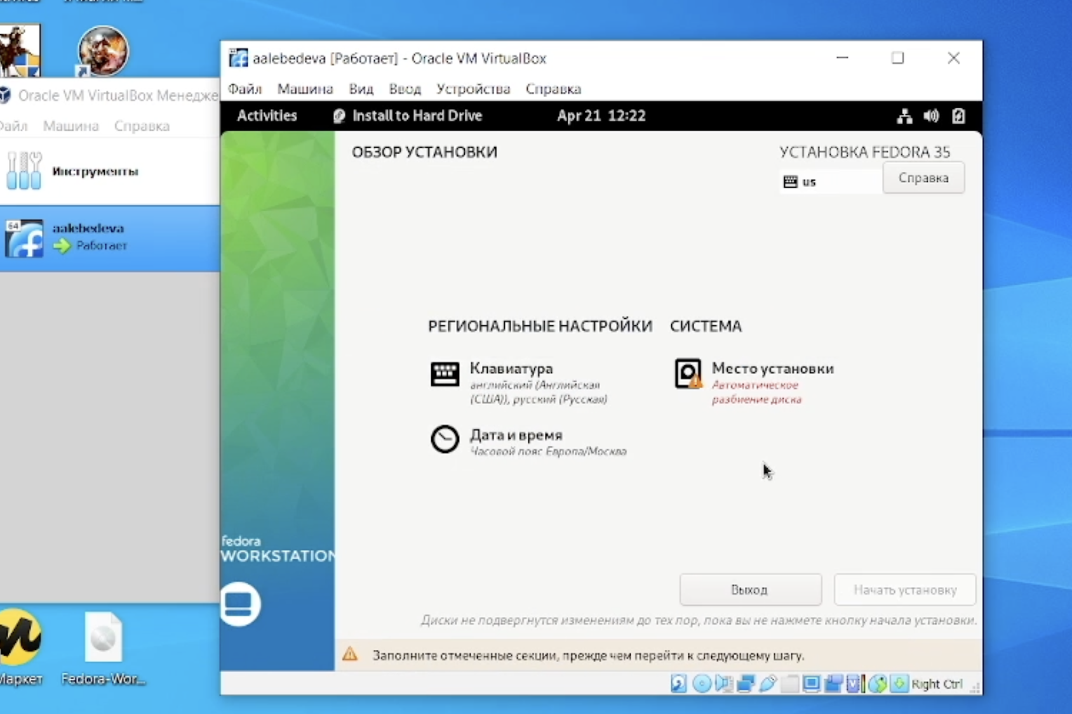
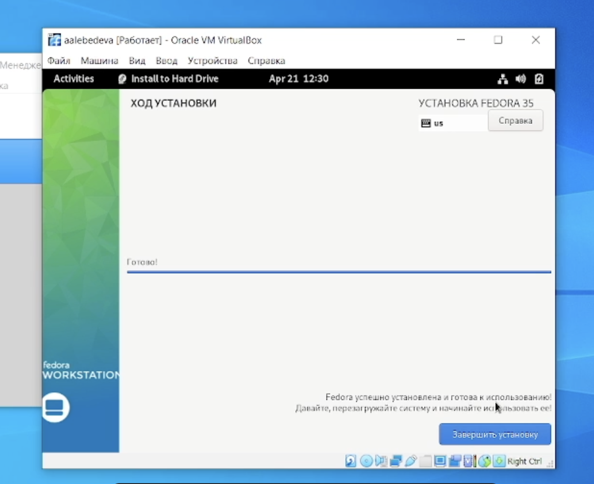
Запуская виртуальную машину, выбираю язык интерфейса. После завершения установки виртуальной системы корректно перезапускаю виртуальную машину

Slide 7
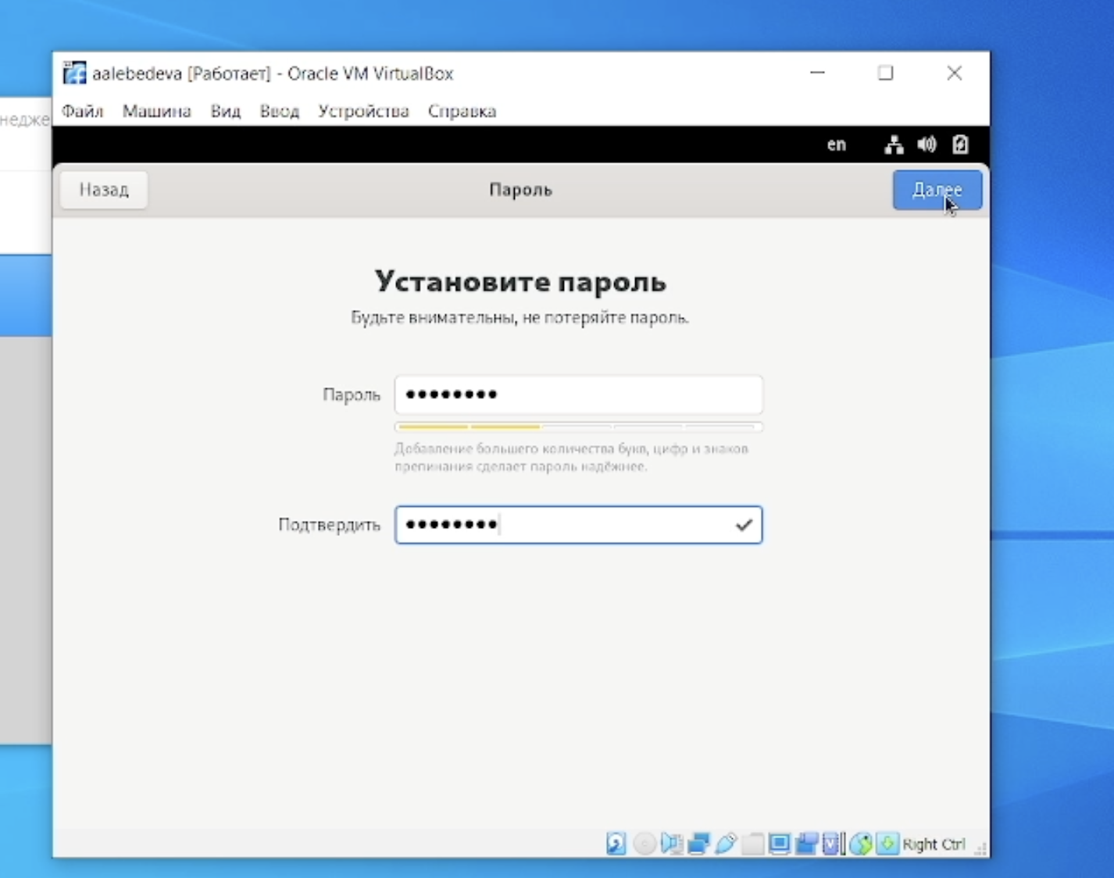
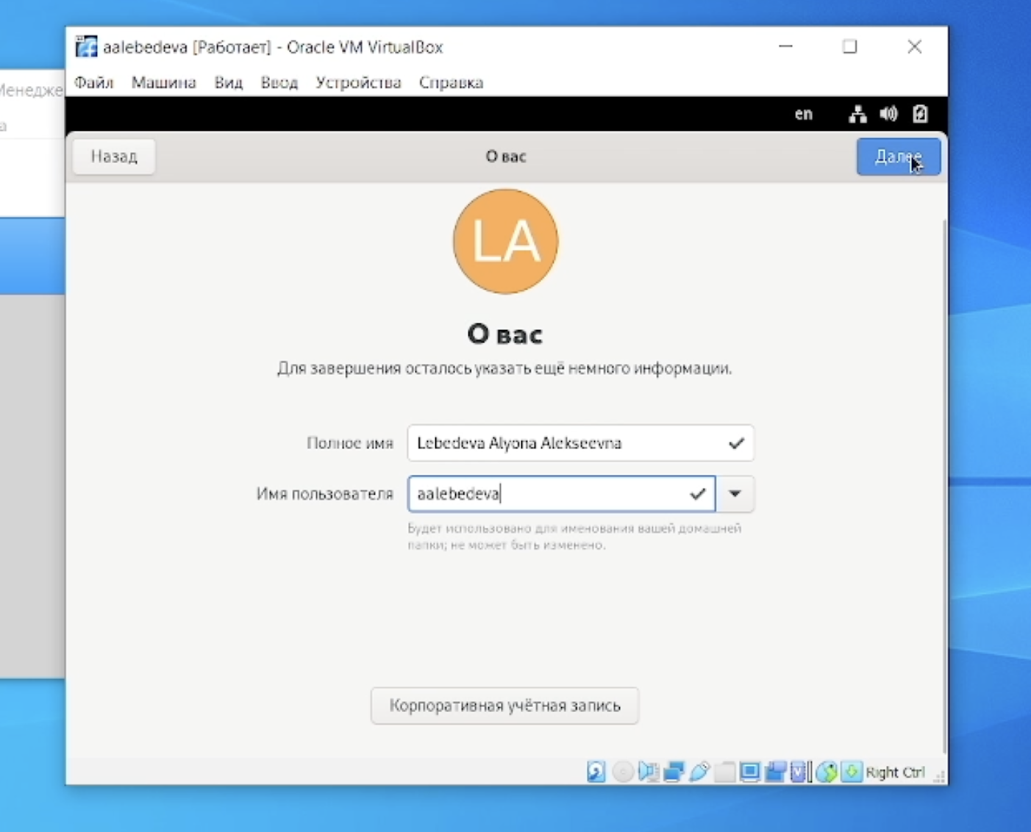
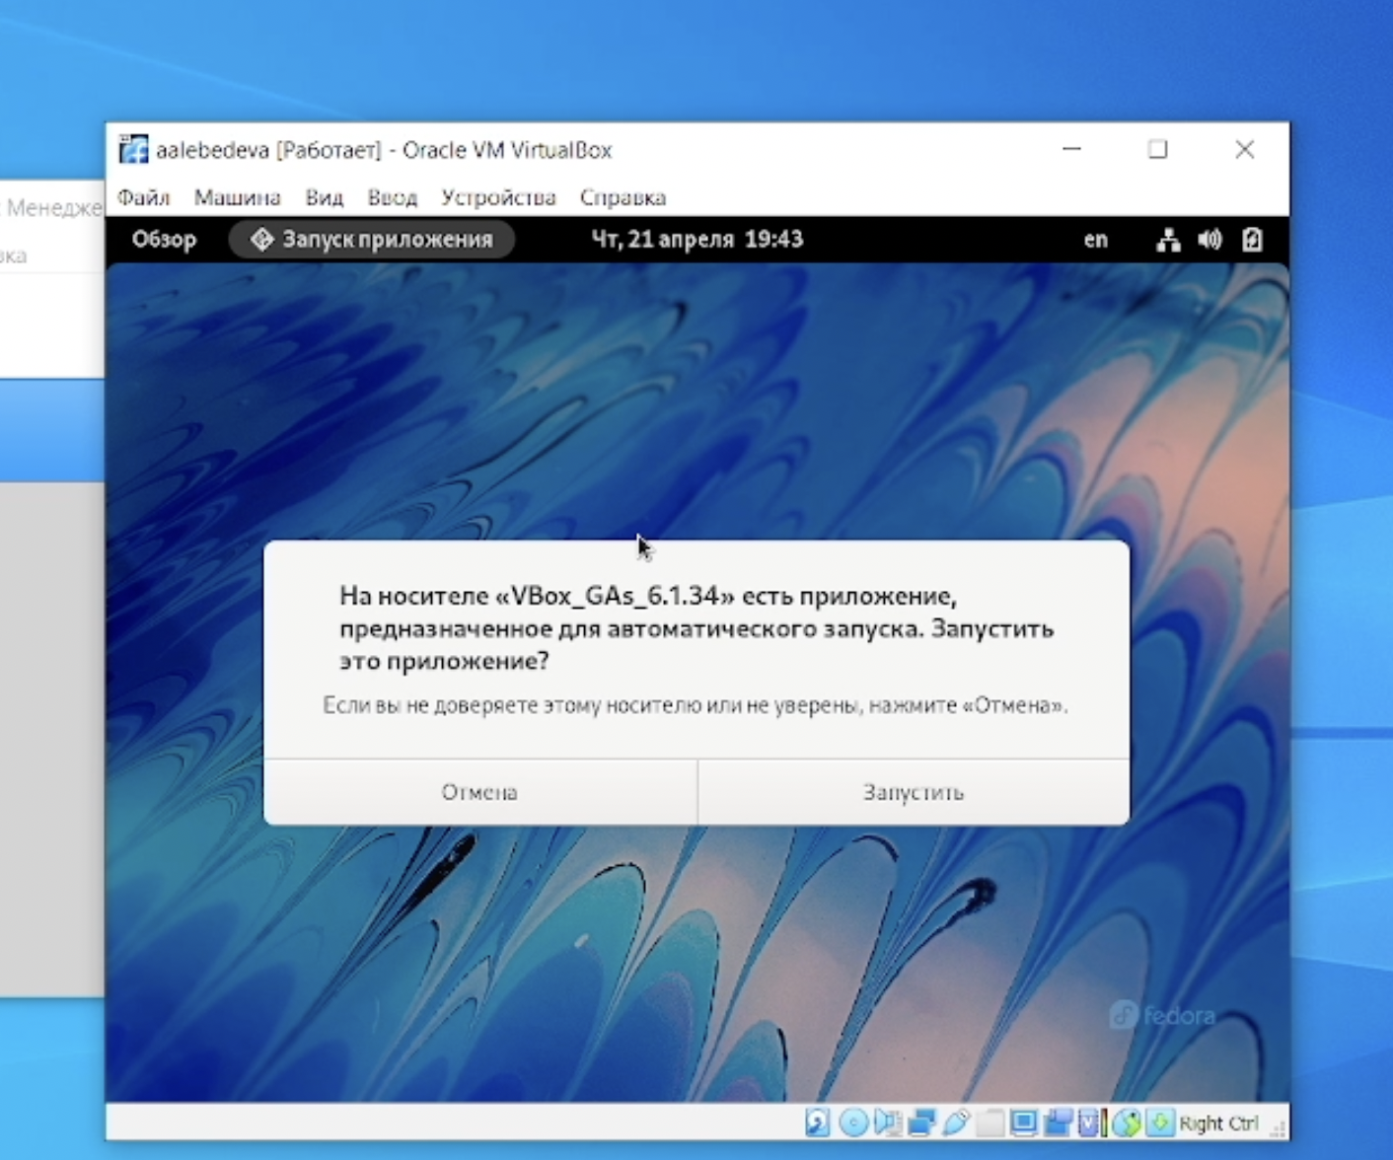
Входим под заданной при установке учётной записью. Устанавливаю имя и пароль для пользователя. В меню Устройства виртуальной машины подключаем образ диска дополнительной гостевой ОС

Slide 8
Вывод:
В ходе данной лабораторной работы я изучила, как установить операционную систему на виртуальную машину и настроить минимально необходимые для дальнейшей работы сервисы.

